Slide 1
Ближе к сути

Slide 2
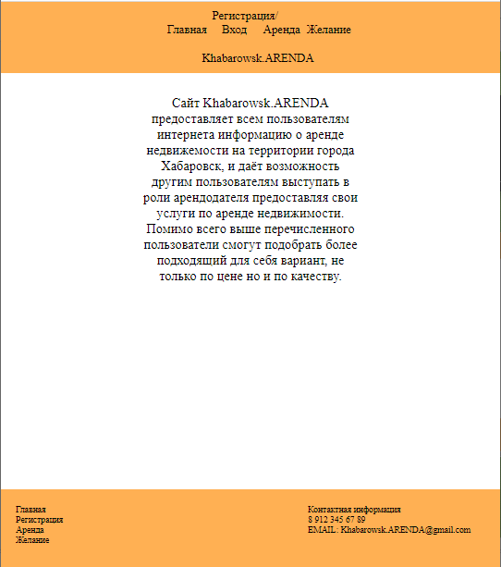
Главный экрвн
Главный экран.
В верху находится “Header” в котором находится меню сайта. Которое помогает перемещаться по сайте.
Также на сайте находится “Center” Где и находится весь сайт.
И “Footer” в футоре находится информация о сайте.

Slide 3
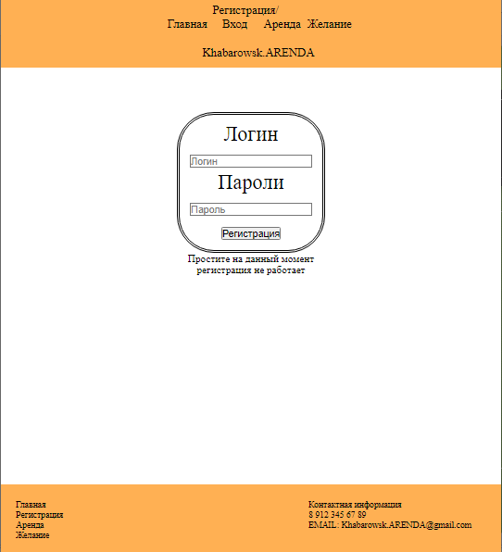
Регистрация
На странице находится раздел где люди могут зарегистрироваться.
Логин состоит из 2 деталей:
1. Текст
2. input – это текс который отвечает за то где люди могут вставить свой текс
Но на данный момент регистрация не работает

Slide 4
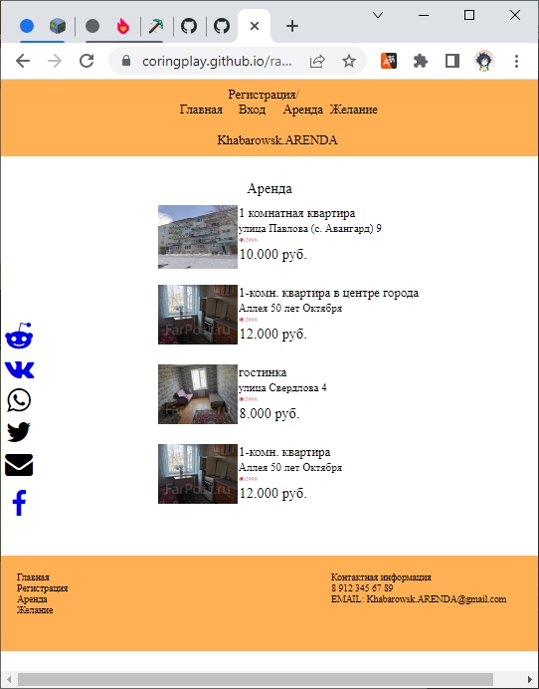
Аренда
Здесь люди могут выкладывать свои предлижения.

Slide 5
Желание
Здесь находятся предложения которые пользователь сохранил те предложения которые его заинтересовали.

Slide 6
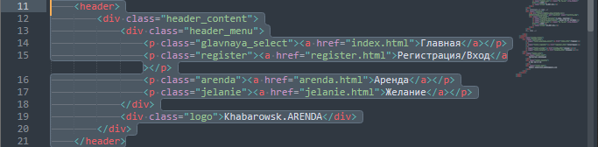
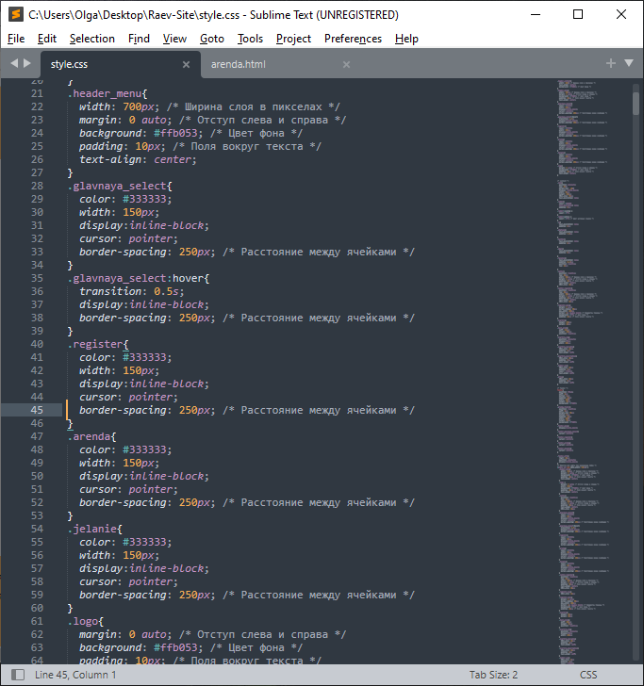
Код сайта
Данная часть кода отвечает за меню header
данный отвечает за оформление данной части

Slide 7
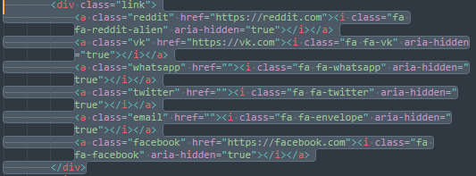
Ссылки на соц. сети
Соц. сети – здесь находится ссылки на способы связи с компанией. Находится на всех страницах.

Slide 8
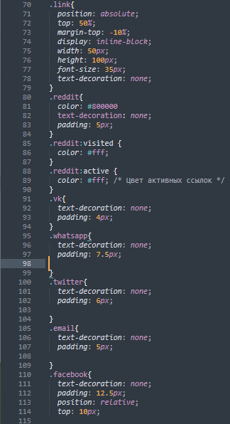
Оформление соц. сетей
Описание тегов:
Position – отвечает за позицию объекта
Top – отступ от верхушки сайта
Margin-top – наружный отступ от верха
Display -
Width – размер по ширине объекта
Height - размер по высоте объекта
Font-size – размер шрифта
Text-decoration – декорация текста
Color – цвет текста
Padding – внутренний отступ

Slide 9
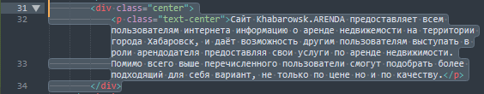
Текст страницы
Здесь находится текст приветствия сайта

Slide 10
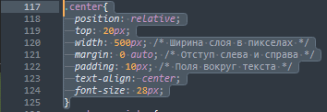
Оформление текста страницы
Описание тегов:
Position – отвечает за позицию объекта
Top – отступ от верхушки сайта
Margin – отступ слева и права
Width – размер по ширине объекта
Text-align – выравнивает текст по центру
Font-size – размер шрифта
Padding – внутренний отступ

Slide 11
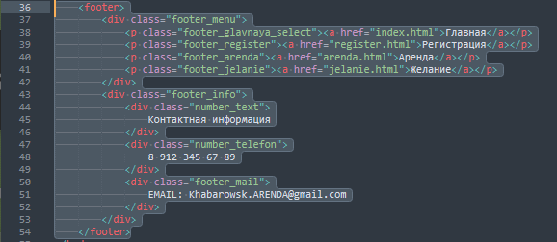
Футер
В футоре находится информация и способ связи с администрацией сайта

Slide 12
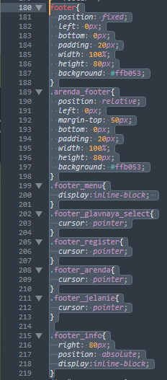
Оформление футора
Теги:
Position – Отвечает за способ положение объекта на странице
Left – отступ от края слева
Bottom – отступ от низа страницы
Padding – внутренний отступ
Width - ширина
Height - высота
Background – цвет оформления
Display – способ отображения
Right – отступ от края с права

Slide 13
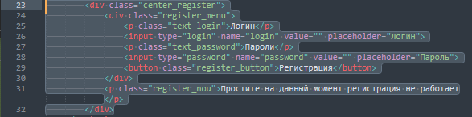
Страницы регистрации
Это регистрация.
В тег input человек может вставить текст.
В теге input есть Type, благодаря ему можно скрыть текст такие как пароли, с помощью type=“password”.

Slide 14
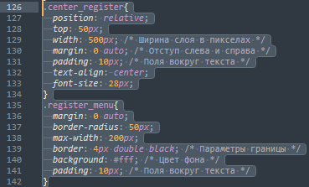
Оформление регистрации
Теги:
Position – способ позиционирования на страницы
Top – отступ от верха
Width - ширина
Margin – Внешний отступ
Padding – внутренний отступ
Text-align – выравнивание текста
Font-size – размер текста
Border – добавление бордюра

Slide 15
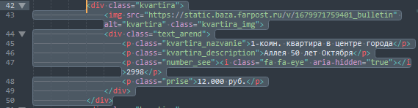
Аренда/Желание
Здесь расположено предложении продажи.
Тег img расположено изображение товара

Slide 16
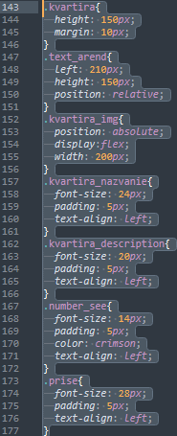
Оформление аренды/желание
Теги
Height – высота
Margin – внешний отступ
left – отступ от левого края
Position – Позиционирование объекта на станице
Width – ширина
Font-size – размер текста
Color – цвет текста

